Slide 1




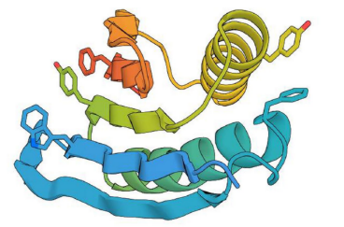
合成生物学竞赛
蛋白设计赛-RhlA蛋白优化
学校：中国农业大学农学院
队伍：CAU-ProDes TEAM
指导教师：辛蓓蓓副教授
成员：赵子龙、李可
张馨月、徐峰
陈子扬、曹剑
韩子长

Slide 2
汇报大纲
RhlA介绍
亮点及思路
结果

Slide 3

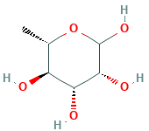

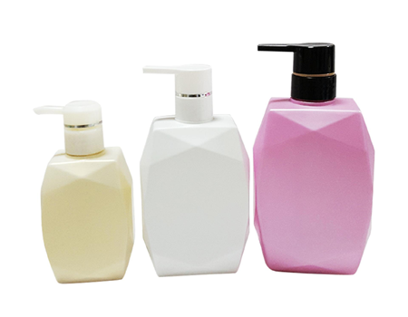
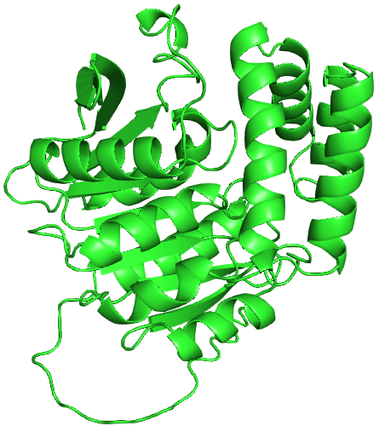
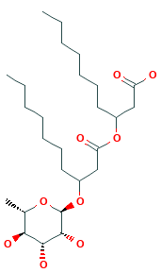
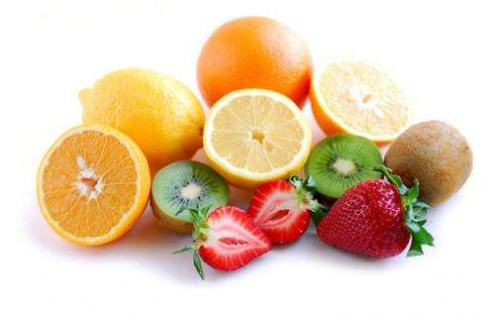
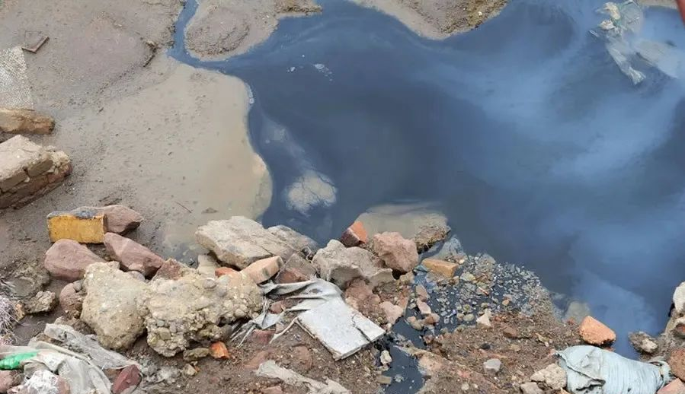
RhlA 介绍
+
鼠李糖
L-rhamnose(LR)
3-羟基癸酸
3-Hydroxydecanoic acid(3-Ha)
鼠李糖脂合成酶
RhlA
鼠李糖脂-表面活性剂
鼠李糖脂
Rhamnolipid

Slide 4
亮点及思路
亮点：搜索空间过大导致计算资源不足，因此缩小搜索空间并固定有利位点，可进一步缩小突变范围，有利于在小范围搜索空间内进行蛋白优化
初步筛选
最终筛选
RhlA pdb
101条变体进行多序列比对
隐藏需要
突变位点
固定Kcat提高
有利位点
ProteinMPNN 设计生成100,000条序列
其余待突变位点
生成饱和突变体
ProteinMPNN
DLKcat
Backbone
Kcat值预测
饱和突变体进行Kcat预测
Kcat预测
Sequence
得到Kcat值高于野生型10倍的101条RhlA变体
选择排名前96个变体作为最终结果

Slide 5
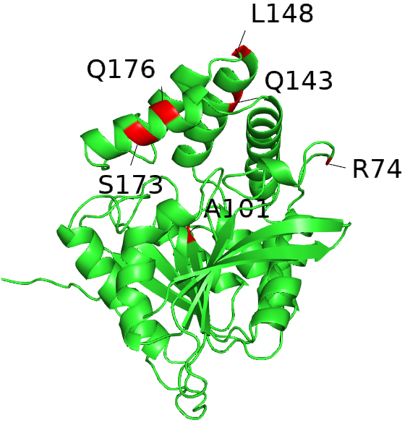
结果
初步筛选
100,000 条序列
选取高于wtRhlA Kcat 10倍及以上的变体(101 条序列)进行后续筛选

Slide 6
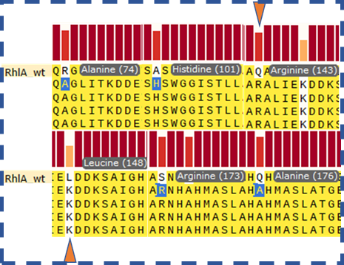
结果
最终筛选
101条序列
Kcat预测
400条序列
96个 RhlA 变体
多序列比对
选取Kcat预测值排名前96位作为最终变体，
96个变体催化3-Ha和LR的Kcat值较wtRhlA分别提高~25和~19倍
AHXXRA

Slide 7
蛋白设计赛
谢谢大家！
敬请各位老师批评指正！

